Slide 1


21 - 27 Agustus

Slide 2
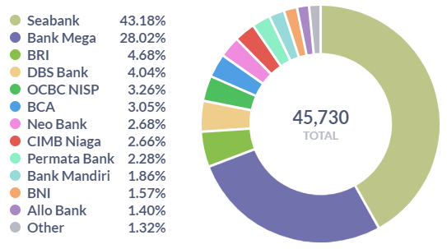
Share of Voice (All Bank)
Share of voice untuk Bank Mega dibandingkan bank lain berada pada posisi kedua dengan persentase 28,02% dan jumlah percakapan sebanyak 12.812
Posisi pertama ditempati oleh bank digital, yaitu Seabank dengan total percakapan sebanyak 19.746
Posisi ketiga ditempati oleh bank big 4, BRI dengan jumlah percakapan sebanyak 2.142
Posisi keempat dan kelima ditempati oleh bank konvensional, yaitu DBS Bank dengan jumlah percakapan sebanyak 1.846 dan OCBC NISP dengan jumlah percakapan sebanyak 1.492

Slide 3
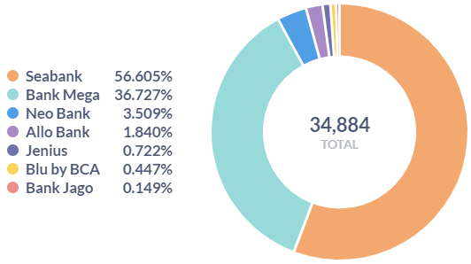
Share of Voice (Bank Mega vs Bank Digital)
Posisi pertama ditempati oleh Seabank yang mendominasi lebih dari ½ SoV untuk bank digital. Seabank ramai diperbincangkan karena mengadakan kuis berhadiah smartphone di berbagai platform dengan hashtag #MELAJUBERSAMASEABANK
Bank Mega menjadi bank kedua yang paling banyak diperbincangkan, karena Bank Mega mengadakan kuis berhadiah saldo e-wallet dengan hashtag #MSmile di berbagai platform. Proporsi percakapan yang paling banyak berada di platform Instagram.
Posisi ketiga ditempati oleh Neo Bank, dimana topik yang sering dibahas yaitu kuis berhadiah saldo e-wallet dengan hashtag #BNCxJaringanPRIMA

Slide 4
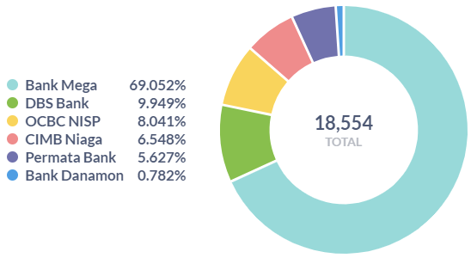
Share of Voice (Bank Mega vs Bank Konvensional)
Share of voice untuk Bank Mega dibandingkan bank konvensional lain berada pada posisi pertama dengan persentase 69%. Bank Mega mendominasi lebih dari ½ SoV untuk bank konvensional.
DBS Bank menempati posisi kedua dan topik yang paling sering dibicarakan adalah kuis berhadiah saldo dengan hashtag #DBSHeartWorks
OCBC NISP menempati posisi ketiga dan topik yang paling sering dibicarakan adalah kuis berhadiah dengan hashtag #FinanciallyFit dan #WaktunyaCUAN

Slide 5
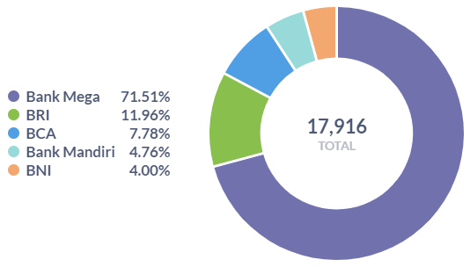
Share of Voice (Bank Mega vs Bank Big 4)
Bank Mega menempati posisi kedua dengan persentase sebesar 71,51%
Bank BRI menempati posisi pertama sebagai bank yang paling banyak diperbincangkan. Topik yang paling banyak diperbincangkan mengenai kuis berhadiah saldo tabungan Simpedes dengan hashtag #KuisSimpedes
Bank BCA menempati posisi ketiga sebagai bank yang paling banyak diperbincangkan. Topik yang sering dibahas terkait bank ini yaitu series YouTube #NurutApaKataMama pada Channel Solusi BCA

Slide 6
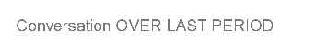
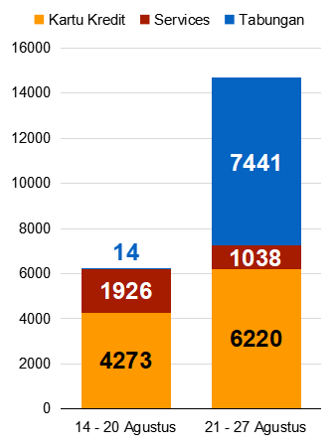
Top Conversation Topic
SoV Bank Mega
Percakapan bertendensi positif mendominasi SOV pada periode ini sebanyak 92.8%
Pada periode ini percakapan bertendensi netral sebesar 6.9%
dan percakapan bertendensi negatif sebesar 0.3%.
Topik negatif yang paling banyak dibicarakan adalah keluhan seputar :
Tagihan CC (24% dari total sentiment negatif)
Debt Collector (22% dari total sentiment negatif)
CC (15% dari total sentiment negatif)
14.699
Top Topic | % of Total Conversation
#MSmile | 42%
#SeriusBisa | 38%
#MSmileGratisTransfer | 13%
Notes:
SoV Bank Mega tanpa Twitter : 12812

Slide 7
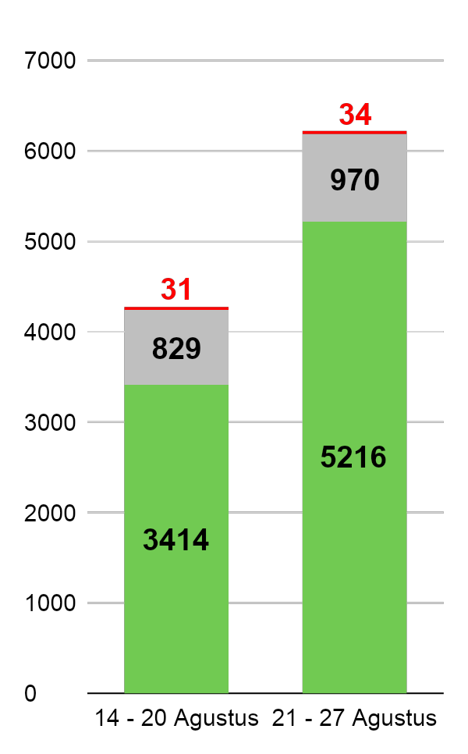

Sentiment Breakdown: Kartu Kredit
SENTIMENT TOPIC KARTU KREDIT
POSITIVE | NEGATIVE
(99.3%) #SeriusBisa (0.63%) CC direspon dengan baik | (32.35%) Komplain terkait tagihan CC (29.41%) Komplain terkait DC (20.59%) Komplain terkait CC (8.82%) Komplain terkait limit CC (5.88%) Komplain terkait pengajuan CC (2.94%) Komplain terkait penutupan CC

Slide 8
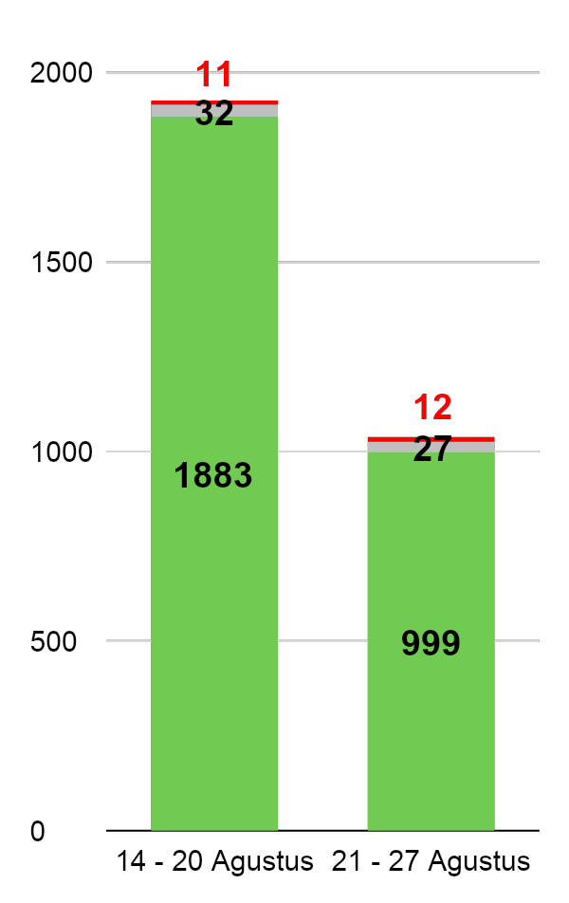
Sentiment Breakdown: Services
SENTIMENT TOPIC SERVICES
POSITIVE | NEGATIVE
(88.09%) Admin Bank Mega dianggap menghibur (7.21%) Like Official Fan Page Bank Mega (4.20%) Bank Mega direspon dengan baik (0.50%) Msmile direspon dengan baik | (50%) Komplain terkait Msmile (16.67%) Komplain terkait CS (16.67%) Komplain terkait services (8.33%) Komplain terkait email (8.33%) Komplain terkait penyebaran data

Slide 9
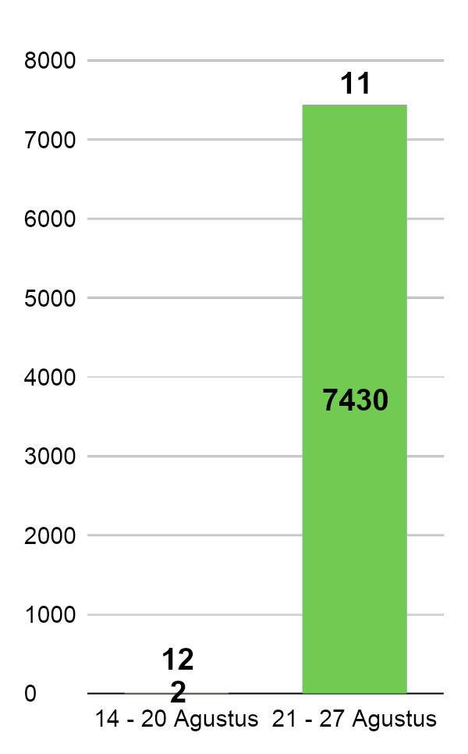
Sentiment Breakdown: Tabungan
SENTIMENT TOPIC TABUNGAN
POSITIVE | NEGATIVE
(76.74%) #Msmile (23.26%) #MSmileGratisTransfer | -

